Slide 1
PITCH DECK
CHECKSHEET MANAGEMENT SYSTEM
Oleh: MIS

Slide 2
Pengambilan data mesin produksi dilakukan secara konvensional menggunakan kertas
Halaman 1
Latar Belakang
Pengambilan data mesin produksi dilakukan secara konvensional menggunakan kertas
Memudahkan kontrol approval dari foreman, leader, atau supervisor
Memudahkan karyawan untuk input data mesin produksi
Hal tersebut menyebabkan pengambilan informasi data terkait mesin produksi dibutuhkan waktu cukup lama yaitu sekitar satu minggu. Dengan hadirnya checkseet management system ini, perusahaan diharapkan mendapat informasi data secara akurat dan cepat.

Slide 3


Halaman 2
Flow Input Data Sekarang
START
FINISH
Karyawan mengisi form input data secara manual
Proses Approval oleh leader, foreman, atau supervisor

Slide 4



Halaman 3
Masalah
Sampah kertas menumpuk
Waktu yang lama
Document Lost

Slide 5

Halaman 4
Solusi
Online Management Input System

Slide 6



Pengambilan data mesin produksi dilakukan secara konvensional menggunakan kertas
Halaman 5
Manfaat
Proses input data
lebih efisien
Mengurangi penggunaan
kertas
Data lebih mudah diakses

Slide 7
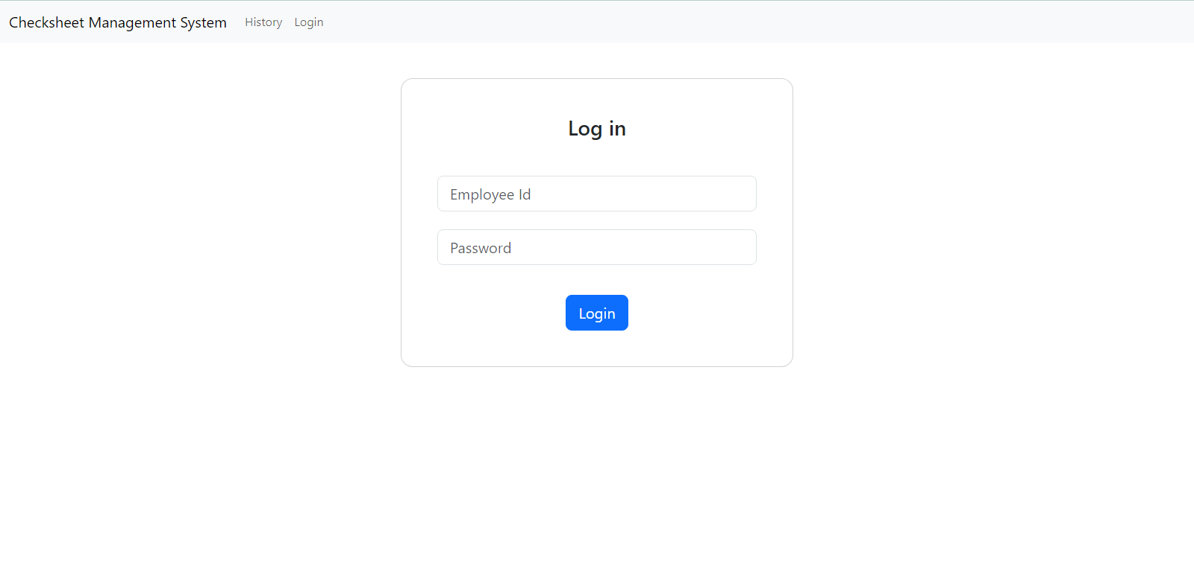
Halaman 6
Fitur
  Login

Slide 8
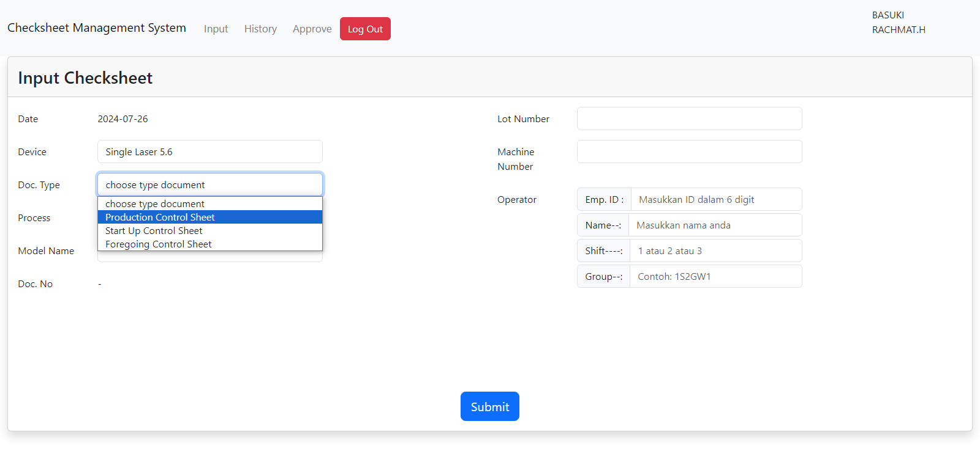
Halaman 7
Fitur
  2. Input Checksheet (Production)

Slide 9
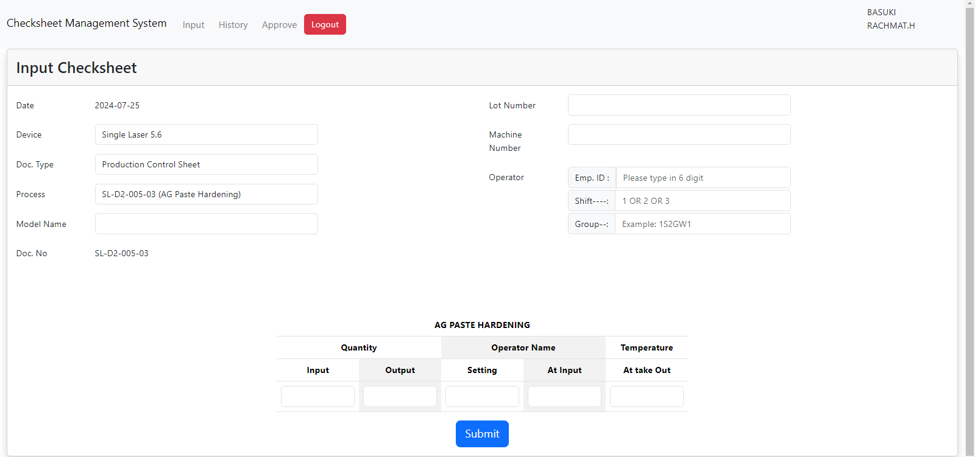
Halaman 8
Fitur
  3. Input Checksheet (Production)

Slide 10
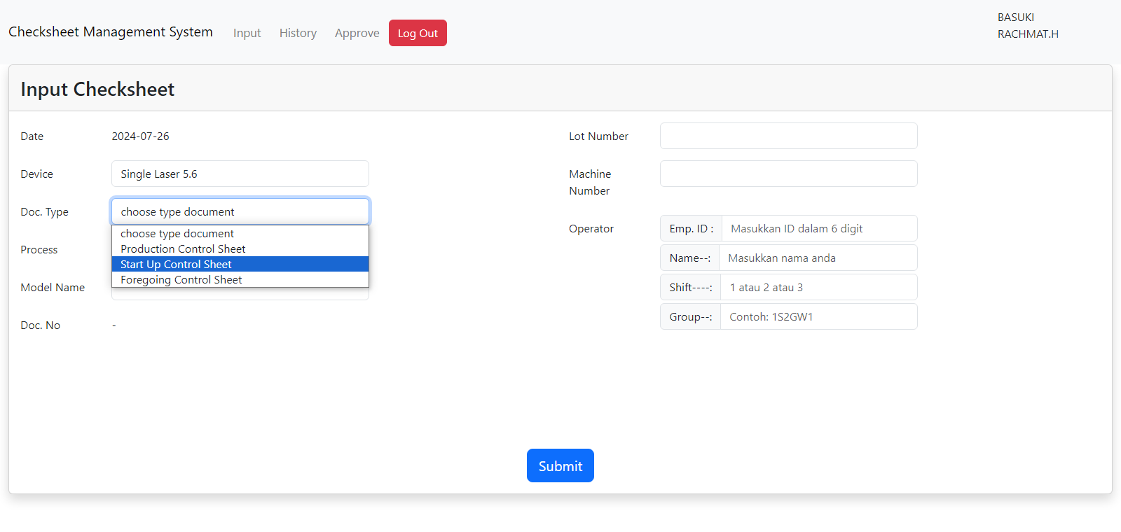
Halaman 9
Fitur
  4. Input Checksheet (Foregoing)

Slide 11
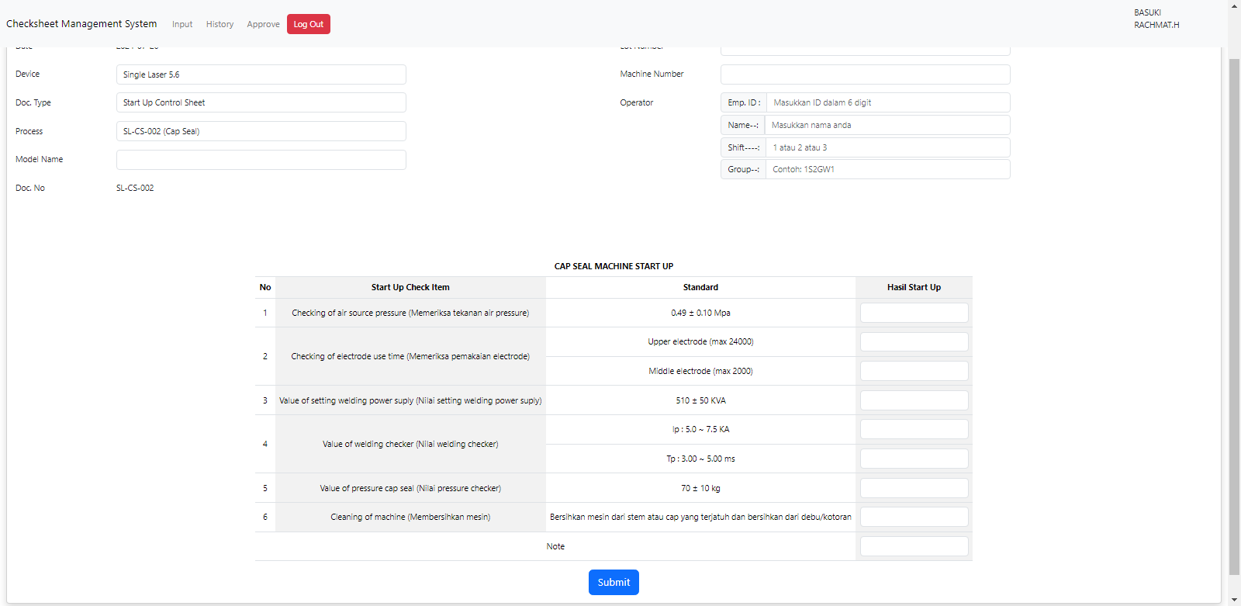
Halaman 10
Fitur
  5. Input Checksheet (Foregoing)

Slide 12
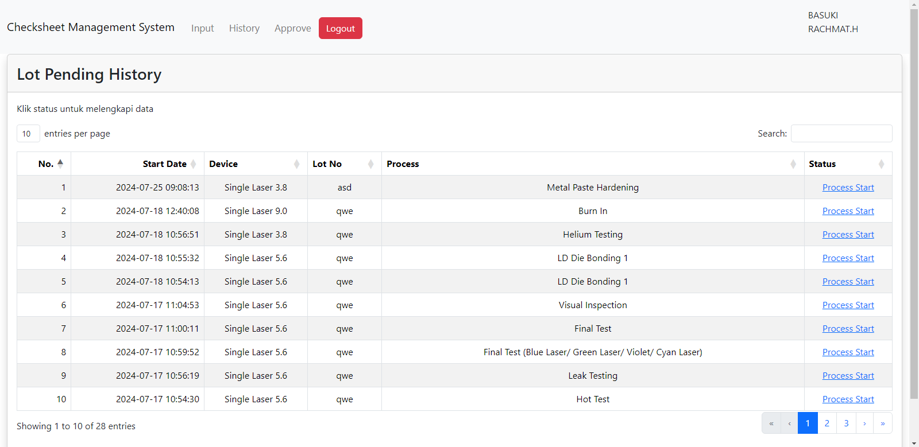
Halaman 11
Fitur
  6. Lot Pending History

Slide 13
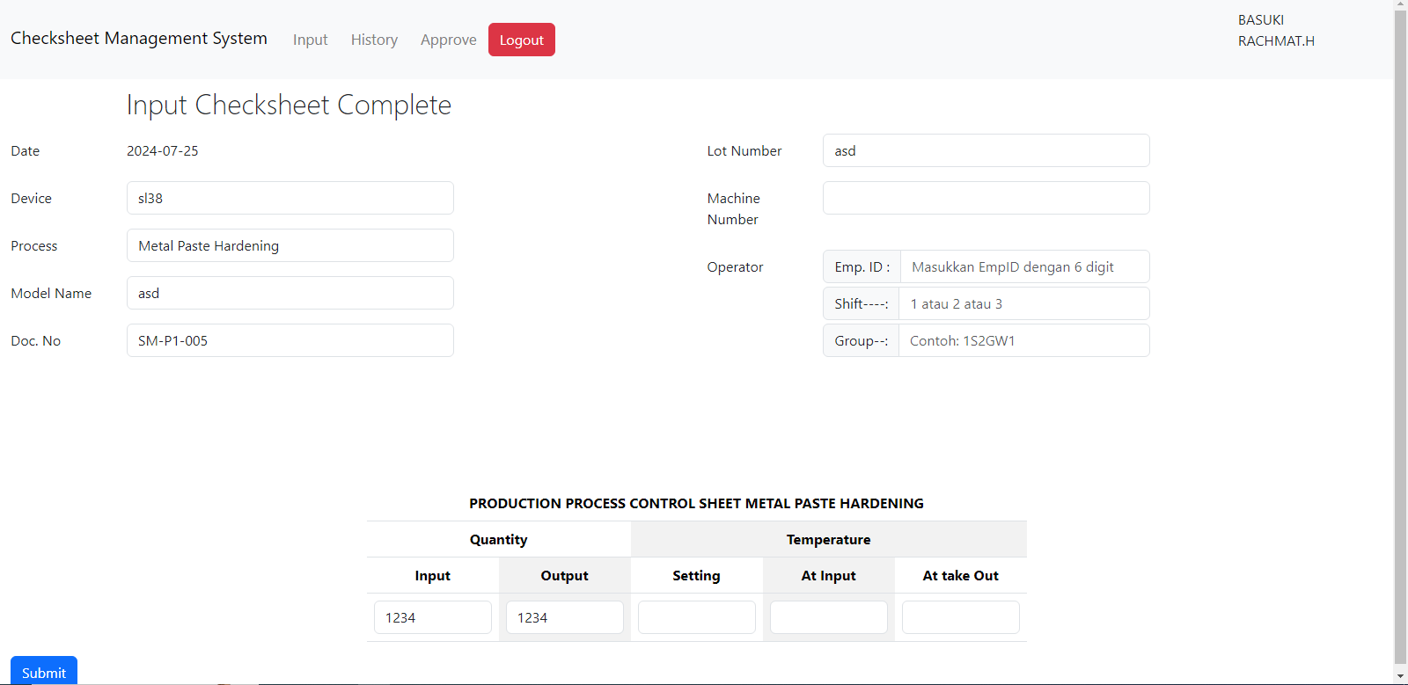
Halaman 12
Fitur
  7. Input Checksheet Complete

Slide 14
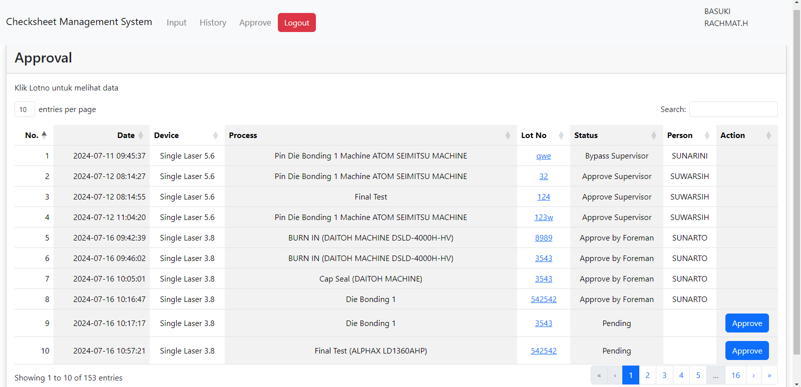
Halaman 13
Fitur
  8. Approval

Slide 15
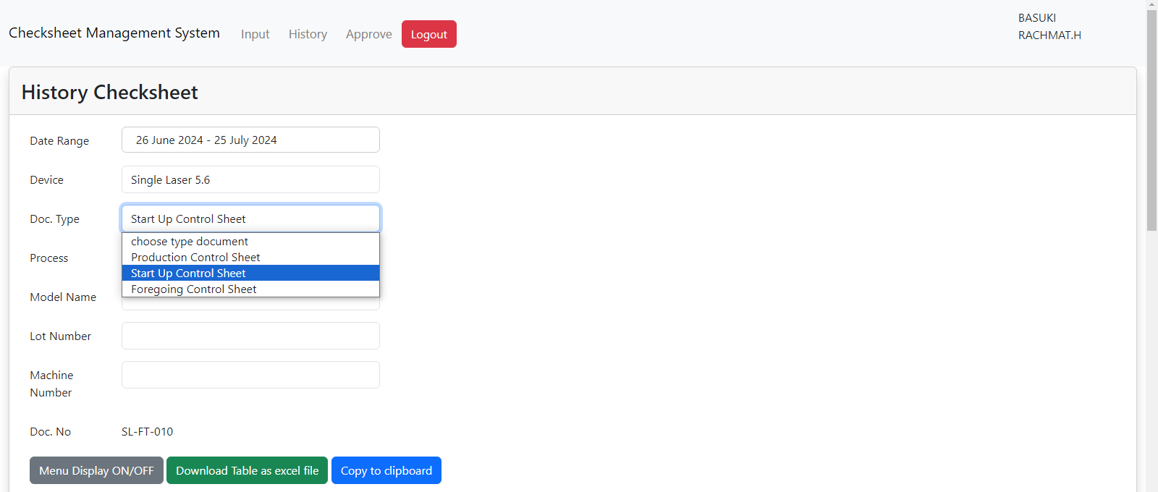
Halaman 14
Fitur
  9. History Checksheet (1)

Slide 16
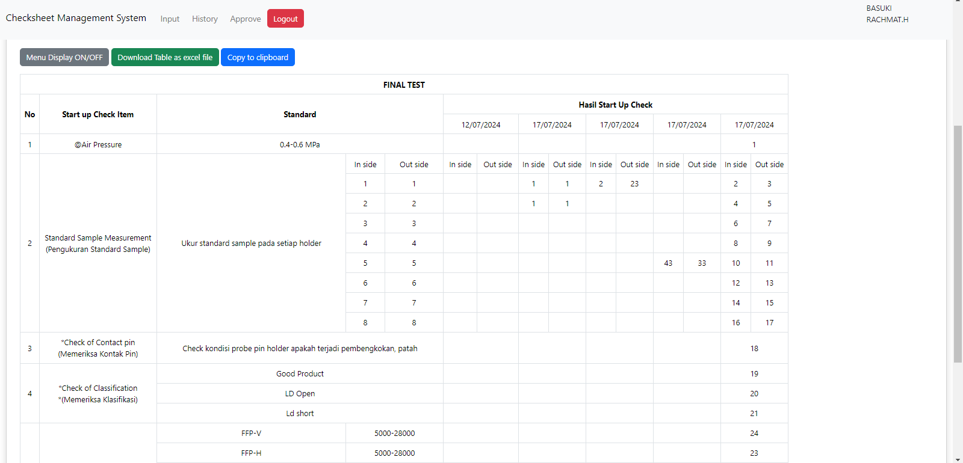
Halaman 15
Fitur
  10. History Checksheet (2)

Slide 17
Terima Kasih

